Slide 1
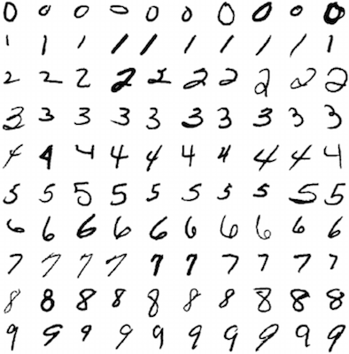
Набор данных MNIST
Это специальный набор данных, в котором собрано большое количество изображений рукописных цифр от 0 до 9.
60 000 примеров для обучающего набора
+ 10 000 примеров для тестирования

Slide 2
Изображение представлено в виде 1-мерного массива из 784 (28 x 28) значений. Метки представляют собой числа от 0 до 9, указывающие, какую цифру представляет изображение.
В градациях серого: 0 - черный цвет, 255 - белый цвет
Входные данные:
Интенсивность пикселя в изображении
Кол-во значений: 784 (28*28)
Входной слой:
784 нейрона
Выходной слой:
10 нейронов (изменять нельзя, т.к. кол-во нейронов на выходном слое для задачи классификации должно быть равно кол-ву классов)
Вероятность того, что на изображении данная цифра

Slide 3
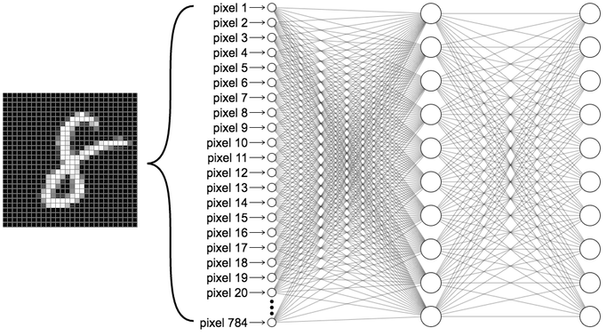

Slide 4
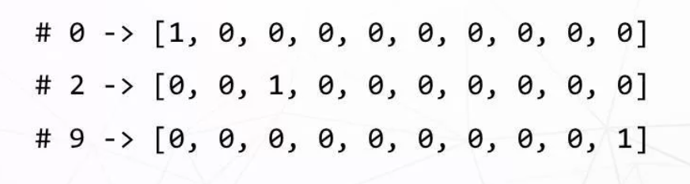
формат представления правильных ответов на выходе из сети - one hot encoding. Это одномерный массив (вектор), хранящий 10 цифр – 0 или 1. При этом положение единицы в этом векторе и говорит нам о верном ответе.
Пример:

Slide 5
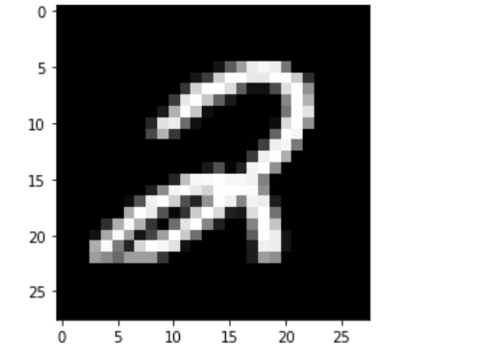
# Подключение модулей
from keras.datasets import mnist
import matplotlib.pyplot as plt
# Загрузка данных
(x_train, y_train), (x_test, y_test) = fashion_mnist.load_data()

